Slide 1
Литературное чтение, 2 класс

Slide 2
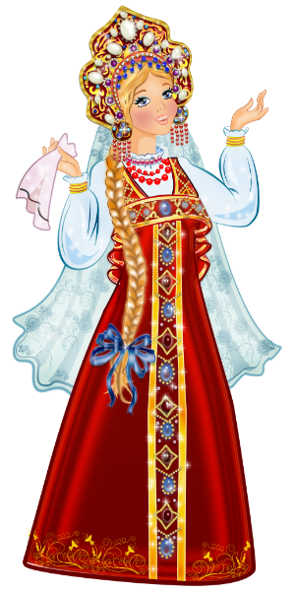
Дорогие ребята!
Я знаю, что вы очень любите читать сказки. Я предлагаю вам вспомнить хорошо известные русские народные
сказки и попробовать на каждой
картинке найти лишний предмет
или героя, которые не относятся
к данному произведению.
Перейти на другой слайд вы сможете
по стрелке.
(3-7 слайды – 1 предмет или герой, 8-12 – 2)

Slide 3
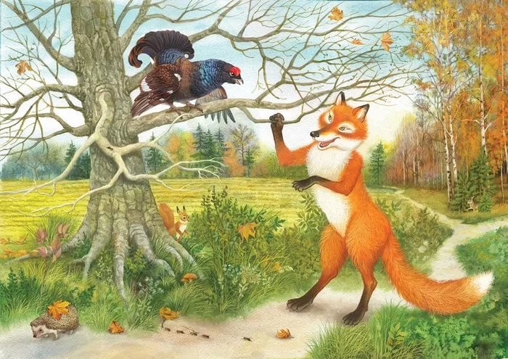

Slide 4
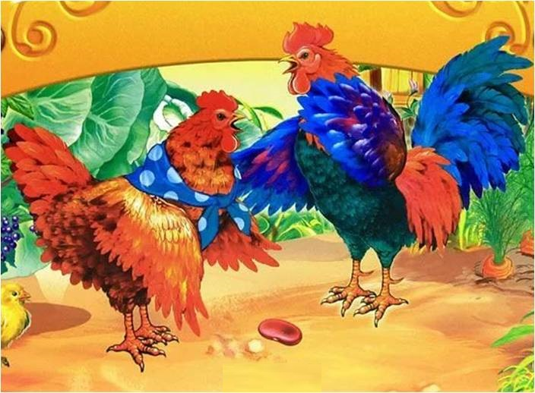

Slide 5
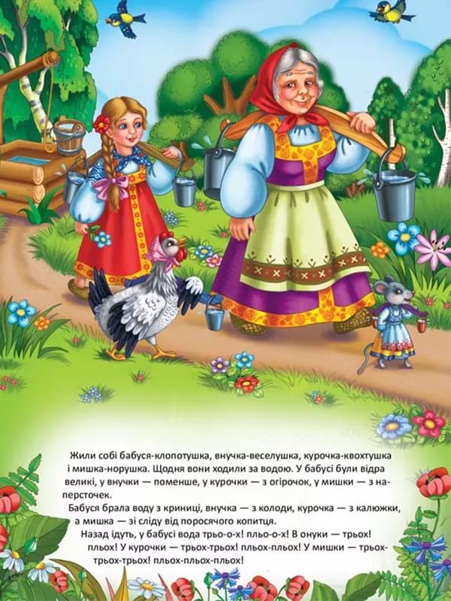
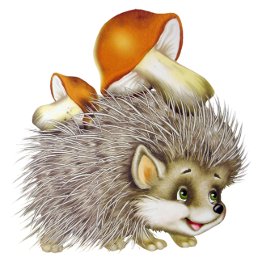

Slide 6
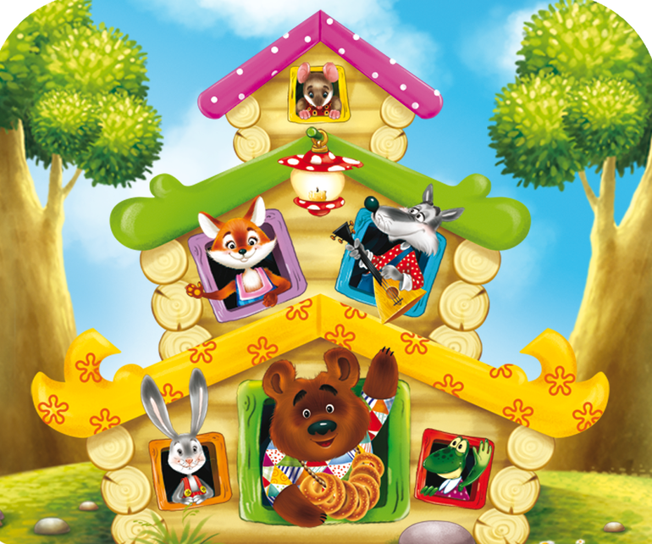

Slide 7
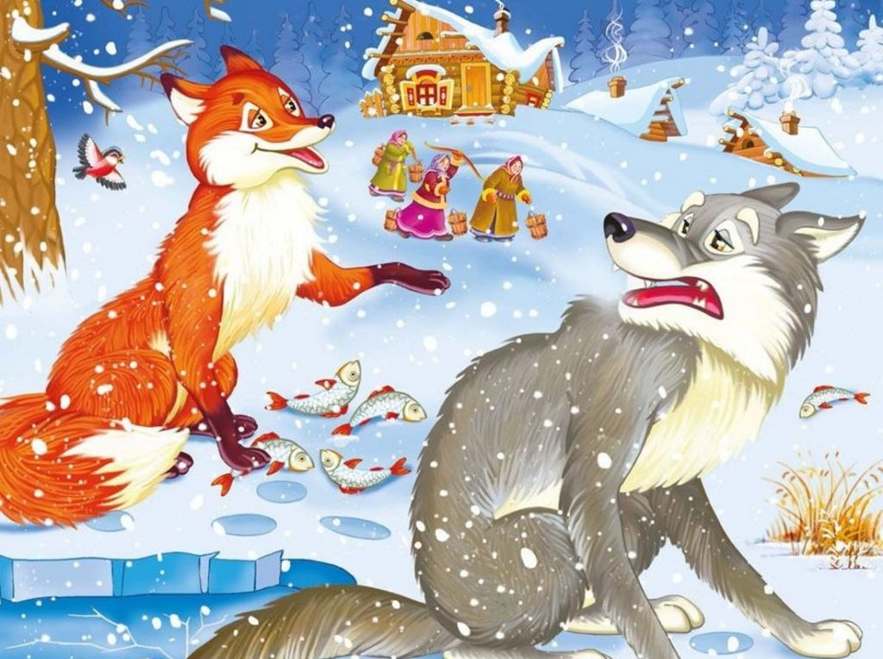

Slide 8
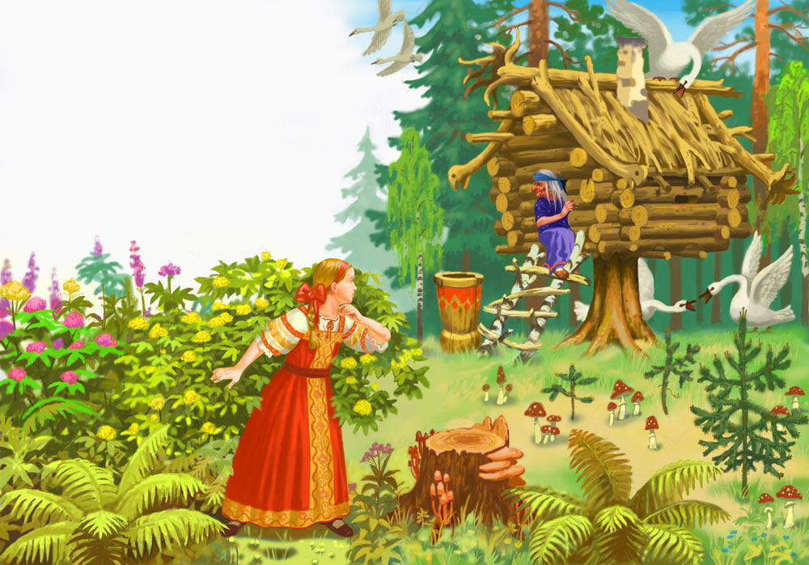
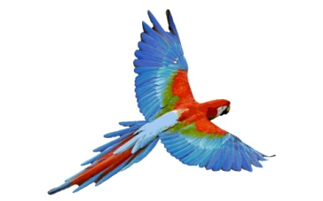
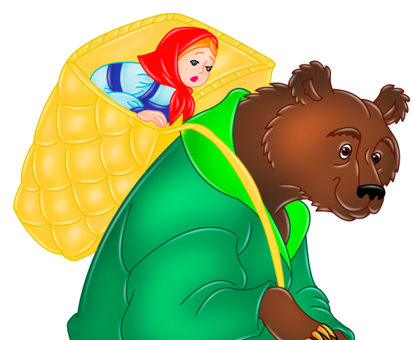

Slide 9
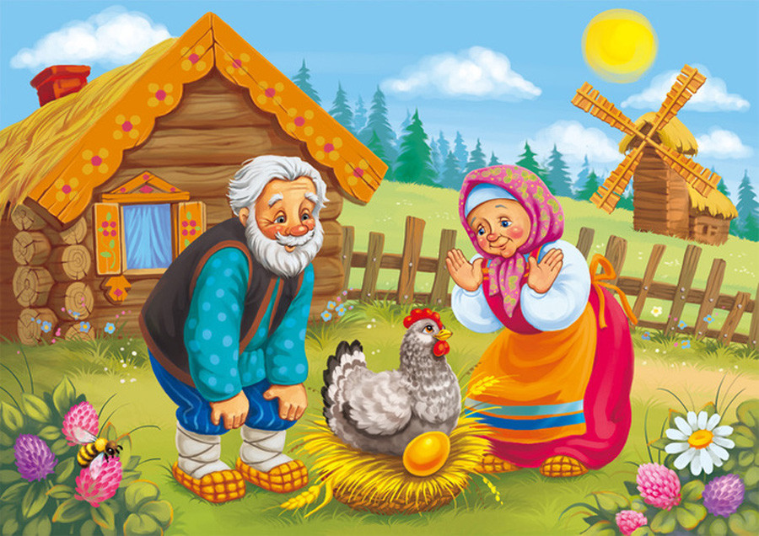
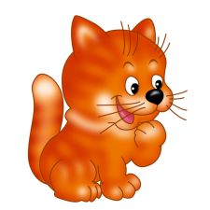

Slide 10
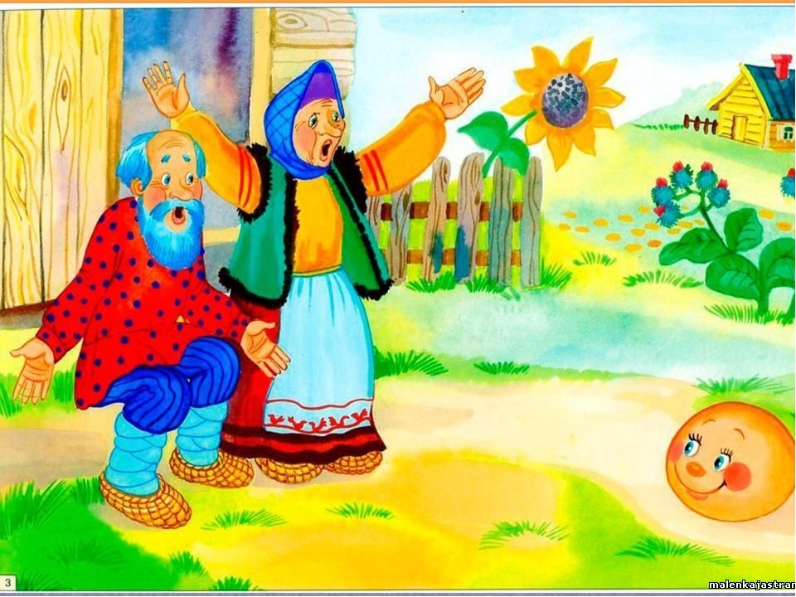
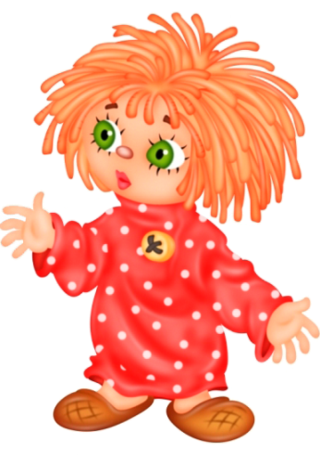
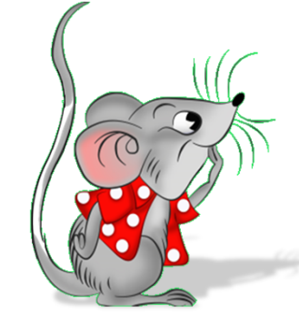

Slide 11
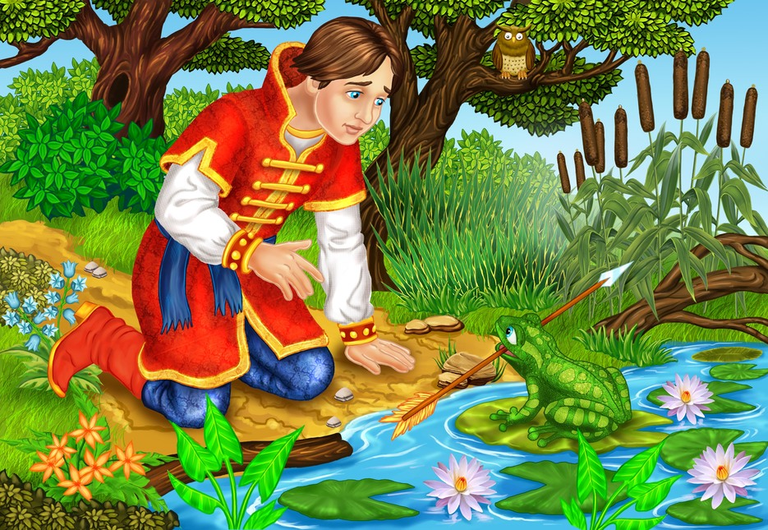
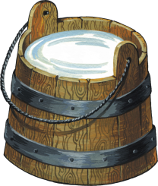
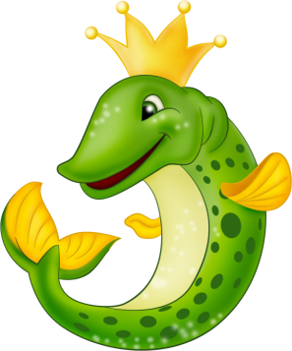

Slide 12
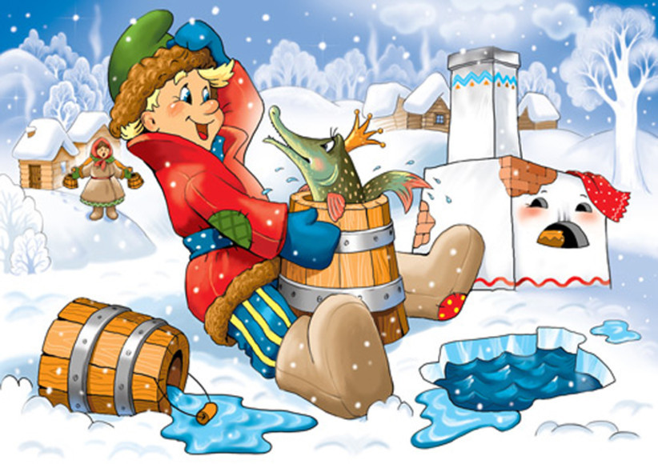
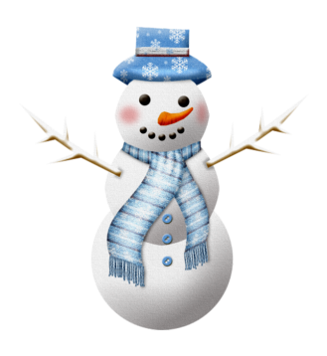
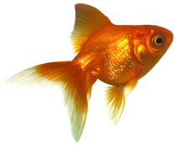

Slide 13
Источники
Фон - автор Ольга Бор
Василиса
Рамка
Курочка Ряба
Теремок
Царевна-лягушка
Колобок
Гуси-лебеди
Маша и медведь
Лиса и тетерев
Сыр
У страха глаза велики
Петушок и бобовое зернышко
Грибы
Сова
Попугай
Мышка
Домовёнок
Медвежонок
Емеля
Ведро
Щука
Котик
Золотая рыбка
Снеговик
Краб
Ёжик
Лисичка-сестричка

